Slide 1
LAS FUNCIONES DEL ESTADO

Slide 2
El conjunto de actividades del Estado se engloban en tres grandes funciones que son:
• Mejorar la eficiencia económica combatiendo los fallos del mercado.
• Estabilizar la economía y propiciar el crecimiento económico, mediante la política macroecómica.
• Procurar la equidad mejorando la distribución de la renta.

Slide 3
La mejora de la distribución de la renta y su medición
La medición de las diferencias de renta
Para reflejar intuitivamente la desigualdad se suele acudir al análisis gráfico y, en particular, a la curva de Lorenz, llamada así en honor al estadístico norteamericano que la elaboró en 1905. Sirve para mostrar la relación que existe entre los grupos de la población y sus respectivas participaciones en la renta nacional.

Slide 4
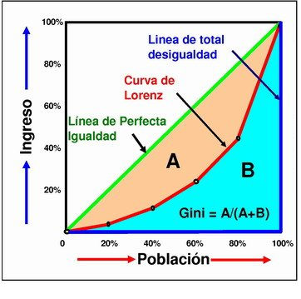

Slide 5
Coeficiente de Gini
El coeficiente de Gini, mide la desigualdad de renta relativa en la población, se utiliza para medir la desigualdad salarial en base a dos variables: 0, que indica la máxima igualdad de distribución salarial entre habitantes, es decir, que todos tienen los mismos ingresos, y 1, que representa la máxima desigualdad, en la que un solo individuo posee todos los ingresos. La diferencia entre coeficiente e índice de Gini es que uno representa la información en porcentajes y otro lo hace en decimales. (TORRES RODRIGUEZ, 2016)

Slide 8
Percentiles de ingreso
Los percentiles de ingresos se definen como medida de desigualdad utilizando a un grupo de ingresos para luego separarlos en 100 grupos teniendo 100 percentiles, pero solo se toman 99 divididos por la mediana que separa en dos, el percentil 100 es conocido como el máximo valor no se toma porque no separa ningún grupo.

Slide 9
Deciles de Hogares | 2013 | 2014 | 2015 | 2016 | 2017
Decil I | 1441 | 1600 | 2000 | 2000 | 2500
Decil II | 1733 | 2000 | 2300 | 2400 | 3000
Decil III | 2000 | 2200 | 2600 | 2600 | 3042
Decil IV | 2400 | 2600 | 3000 | 3033 | 3500
Decil V | 2800 | 3000 | 3423 | 3500 | 4000
Decil VI | 3042 | 3500 | 3976 | 4000 | 4563
Decil VII | 4000 | 4333 | 4563 | 5000 | 5475
Decil VIII | 5000 | 5700 | 6000 | 6083 | 6933
Decil IX | 7780 | 8667 | 9000 | 9125 | 9125
Totales | 30196 | 33600 | 36862 | 37741 | 42138
D9/D1 | 5,34 | 5,42 | 4,50 | 4,56 | 3,65
D9/D5 | 2,75 | 2,89 | 2,63 | 2,61 | 2,28
D1/D5 | 0,52 | 0,53 | 0,58 | 0,57 | 0,63
D7,5/D2,5 | 2,37 | 2,44 | 2,00 | 2,20 | 2,03

Slide 11
Índice de Theil
Es una medida de desigualdad del ingreso, que indica el grado de desorden que se deriva de la situación de igualdad perfecta y se calcula para la distribución empírica, lo cual se interpreta con el grado de desorden que se genera debido a que el ingreso no se distribuye de forma igualitaria. (MEDINA GUTIERREZ, 2001, pág. 7)

Slide 14
Índice de Atkinson
El índice de Atkinson es un parámetro que mide la desigualdad de la distribución de la renta en una sociedad haciendo énfasis en los subgrupos que la compone. Su utilidad radica en que al tomar en cuenta la existencia de subgrupos permite diferenciarlos y analizarlo, específicamente al de menores ingresos económicos, que es en el cual suele existir mayor mortalidad infantil y analfabetismo.

Slide 17
Problemas de medición de la desigualdad
Las transferencias en especie son las realizadas en forma de bienes y servicios en lugar de en dinero en efectivo.
Las transferencias del Estado a los individuos se pueden realizar en efectivo, como es el caso de los subsidios de desempleo o las pensiones, o en especie, en forma de bienes o servicios, como, por ejemplo, la gratuidad de la sanidad, la educación, la alimentación o la vivienda

Slide 19
Los programas de transferencia monetarias condicionadas tienen como objetivo reducir la pobreza con programas de asistencia social condicionada a las acciones de los receptores. El gobierno sólo transfiere el dinero a las personas que cumplen con ciertos criterios. Estos criterios pueden incluir matricular a los niños en las escuelas públicas, hacerse revisiones regulares en la consulta del médico o similares.
Estos programas buscan ayudar a terminar con la generación actual de la pobreza, así como romper el ciclo de la pobreza a través del desarrollo del capital humano.

Slide 21
C) Los cambios en el nivel de renta y el ciclo vital: Implicaciones sobre la desigualdad de la renta
El ciclo vital es el patrón regular de la evolución de la renta a lo largo de la vida de una persona.

Slide 22
D) La desigualdad de la renta y las diferencias entre renta transitoria y renta permanente.
Las alteraciones que experimenta la renta a lo largo de la vida de los individuos no se deben únicamente a la variación predecible explicada por el ciclo vital, sino que también hay factores aleatorios y transitorios.
La renta permanente es la renta normal o media de una persona, descontando los factores o perturbaciones transitorias.

Slide 23
E) La desigualdad y la pobreza
La tasa de pobreza es el porcentaje de la población cuya renta familiar es inferior a un nivel absoluto, conocido como umbral de pobreza. Este nivel se fija por los gobiernos para cada tamaño de la familia por debajo del cual se considera que una familia se encuentra en la pobreza.

Slide 24
Pobreza extrema o penuria es el estado más grave de pobreza, cuando las personas no pueden satisfacer varias de sus necesidades básicas para vivir, como la disponibilidad de alimento, agua potable, techo, sanidad, educación o acceso a la información.

Slide 25
Este estado de pobreza no depende exclusivamente del nivel de ingresos, sino que también se tiene en cuenta la disponibilidad y acceso a servicios básicos.
Para determinar la población a nivel mundial en situación de pobreza extrema, el Banco Mundial define la pobreza extrema como las personas que viven con menos de 1,25 dólares estadounidenses al día, a precios internacionales de 2005.

Slide 26
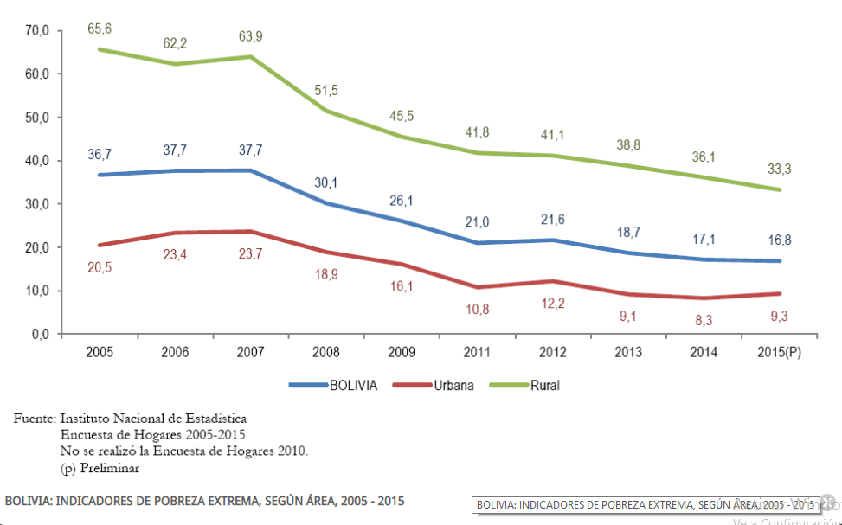

Slide 27
Son al menos tres los factores explicativos con los que la pobreza aparece relacionada:
1) Con la composición de la familia. Las familias cuyo miembro principal es una mujer adulta sin cónyuge tienen una probabilidad notablemente más elevada de vivir en la pobreza que una familia formada por una pareja.

Slide 28
2) Con la edad. Los niños tienen más probabilidades que la media de pertenecer a familias pobres y los ancianos tienen menos probabilidades que la media de ser pobres.
3) Con la raza. En España la minoría de raza gitana presenta una tasa de pobreza muy por encima de la media nacional. En Estados Unidos las minorías hispana y negra se ven claramente más afectadas por la pobreza que la media del país.

Slide 29
La lucha contra las diferencias de renta y el estado de bienestar
La aparición del estado de bienestar supone que el Estado modifica las fuerzas del mercado para proteger a los individuos de determinadas contingencias y garantizarles un nivel mínimo de vida.

Slide 30
Origen histórico
El nacimiento histórico del estado de bienestar está íntimamente relacionado con la figura de Otto Von Bismarck ya que fue él quien en Alemania y tras los reclamos de los obreros del partido social democrático alemán, propone el seguro social. Así surge un tipo de política social inclusiva (seguro de enfermedad, trabajo y jubilación). Esto sirvió como antesala del estado de bienestar.
El concepto del estado de bienestar es un concepto que propone Keynes en uno de sus escritos. Y surge a partir de la caída de la bolsa de Wall Street en el año 1929.

Slide 31
Modelos
Se pueden distinguir 3 tipos de modelo de estado de bienestar:
Modelo liberal anglosajón. Sólo concede protección social a los marginados restringiendo abundantemente los beneficios que se extendían para un grupo más amplio de la población.
Modelo conservador. El estado interviene solamente cuando falla la familia del individuo.
Modelo socialdemócrata o nórdico. Presenta un amplio programa de beneficios y prestaciones sociales hacia la población en su totalidad.

Slide 32
Fundamentos teóricos
La expansión económica estará determinada por la demanda de servicios o bienes por parte de los compradores (consumidores), inversores y estado.
El gobierno interviene en las políticas económicas para garantizar la rapidez, eficacia y la movilidad de la economía.
Se basa en la teoría de que el empleo es la base de la economía: a mayor cantidad de empleo mayor cantidad de producción. En consecuencia mayores puestos de trabajo.

Slide 34
Críticas al estado de bienestar
Se argumentaba que el estado no subsidiaba la salud, empleo, vivienda pues estos eran extraídos del pago de los impuestos que pagaban el resto de los habitantes. Por esta razón se llegó a decir que el estado de bienestar “le quitaba a los ricos para darle a los pobres” como una especie de Estado similar a la figura de Robbin Hood.
También se argumentó que el estado era quien generaba las peleas entre empresarios y sindicatos.

Slide 36
Tabla de comparación
 | Equidad | Igualdad
Definición | Equidad es el repartir a cada uno lo que necesita, no más, no menos. También involucra el trato igualitario para todos tomando en cuenta sus diferencias y respetando cada una de ellas. | Principio o condición que reconoce una equiparación en cuanto a derechos y obligaciones de todas las partes que conforman un todo. Equivalencia no proporcional.
Etimología | El término equidad viene del latín “aequss”que quiere decir “igual”. También tiene raíces griegas: “͗επιεικεία” que quiere decir “justicia en el caso correcto”. | Asimismo, la palabra igualdad viene del latín: “aequalĭtas”, que literalmente significa equilibrado, relativo.
Ejemplos | Hablando de pagar impuestos, por ejemplo, en muchos países se ha legislado que quién tenga más, pague más. Es decir, el pago tributario debe ir de acuerdo con los ingresos de la persona. De esta forma se garantiza que todos paguen, pero de acuerdo con sus posibilidades. | En cambio algunas otras (pocas) legislaciones siguen optando, como anteriormente se hacía, por cobrar la misma cantidad a todos. Esto obviamente resulta injusto, pues tanto el hombre más rico de la ciudad, como el más pobre, debería pagar lo mismo.

Slide 37
El Estado y la actividad económica: los impuestos
Son tres los instrumentos básicos que utiliza el Estado para influir en la actividad económica: los impuestos, los gastos y la regulación.
Los impuestos
Los impuestos reducen la renta privada y el gasto privado y son fuente de recursos para el gasto público. El conjunto de impuestos (sistema tributario), también sirve para reducir los incentivos para llevar a cabo determinadas actividades (contaminar o fumar), y fomentar otras como comprar una vivienda, estudiar o investigar, etc.

Slide 39
Los gastos
El gasto público comprende desde las compras de bienes y servicios por parte del sector público a los sueldos de los funcionarios públicos, la Seguridad Social y otras transferencias, y los intereses de la deuda.
La regulación
La regulación o el control por parte del Estado de la actividad económica lleva a los individuos y empresas a realizar determinadas actividades o a abstenerse de realizarlas.

Slide 40
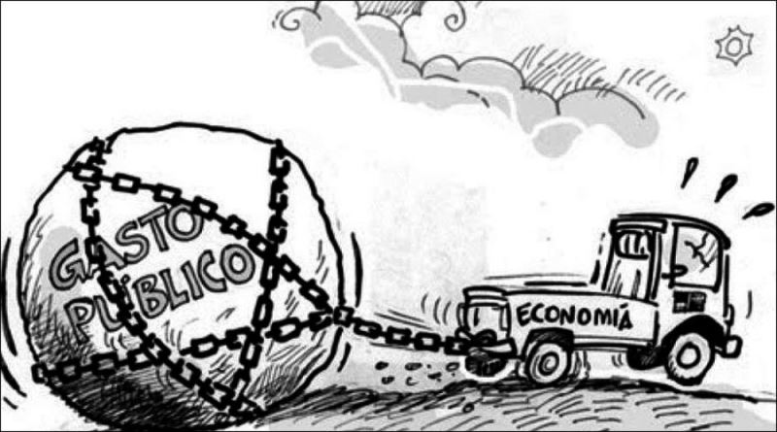

Slide 41
La incidencia de un impuesto
La incidencia de un impuesto mide la manera en que se reparte la carga del impuesto entre los participantes en el mercado.

Slide 42
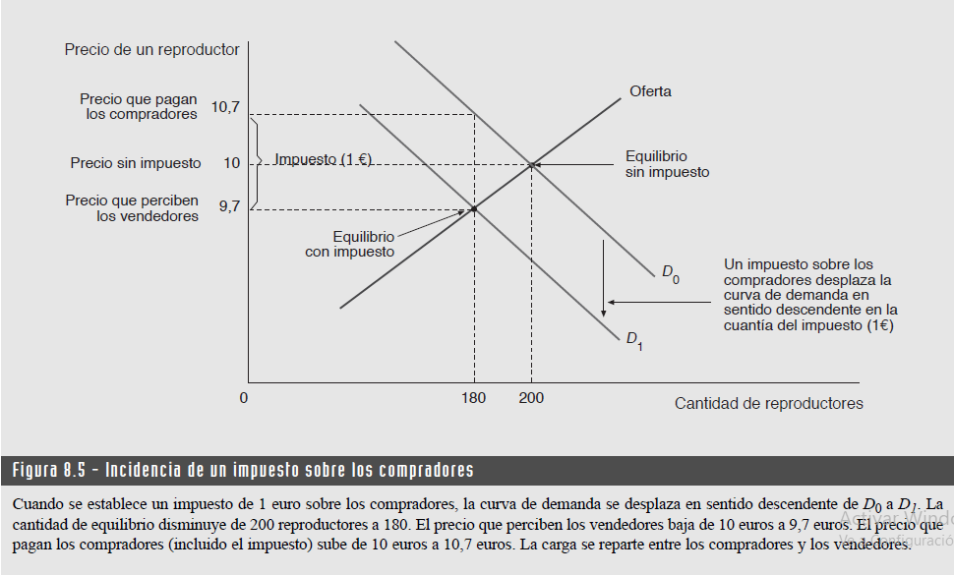
A) La incidencia de un impuesto sobre los consumidores

Slide 43
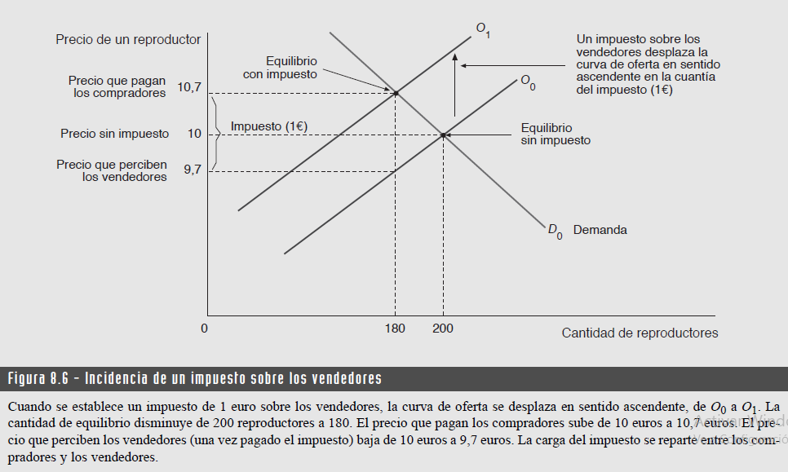
B) La incidencia de un impuesto sobre los vendedores

Slide 44
El análisis de la incidencia de un impuesto sobre los compradores o sobre los vendedores nos dice que sus efectos son equivalentes. En ambos casos, el impuesto crea una misma brecha entre el precio que pagan los compradores y el que reciben los vendedores, y la carga del impuesto se la reparten los compradores y los vendedores. La única diferencia estriba en quién entrega el dinero a la administración.

Slide 45
C) El reparto de la carga del impuesto entre los compradores y los vendedores
El elemento clave para determinar cómo se reparte exactamente la carga entre compradores y vendedores es la elasticidad (la sensibilidad al precio) de la curvas de demanda y de oferta.

Slide 46
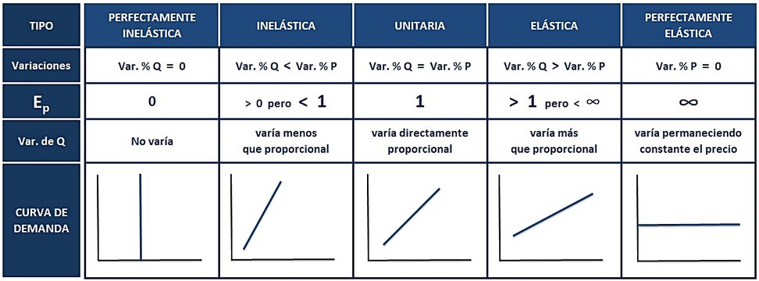

Slide 48
La carga de un impuesto recae relativamente más en la parte del mercado que es menos elástica, esto es, la que tiene menos capacidad para encontrar alternativas.

Slide 49
Los impuestos y la eficiencia
Un sistema tributario es más eficiente que otro si recauda la misma cantidad de ingresos con un coste menor para los contribuyentes. En este sentido, la primera pregunta a formular es cuáles son los costes de los impuestos para los contribuyentes.

Slide 50
El primer coste es el pago en sí de los impuestos, esto es, la transferencia de dinero del contribuyente al Estado.
Un segundo coste asociado a los impuestos son las pérdidas de eficiencia provocadas cuando los impuestos distorsionan las decisiones que toman los individuos.
El tercer tipo de coste son las cargas administrativas que soportan los contribuyentes cuando cumplen con sus impuestos.

Slide 51
Los efectos de un impuesto sobre la eficiencia económica

Slide 52
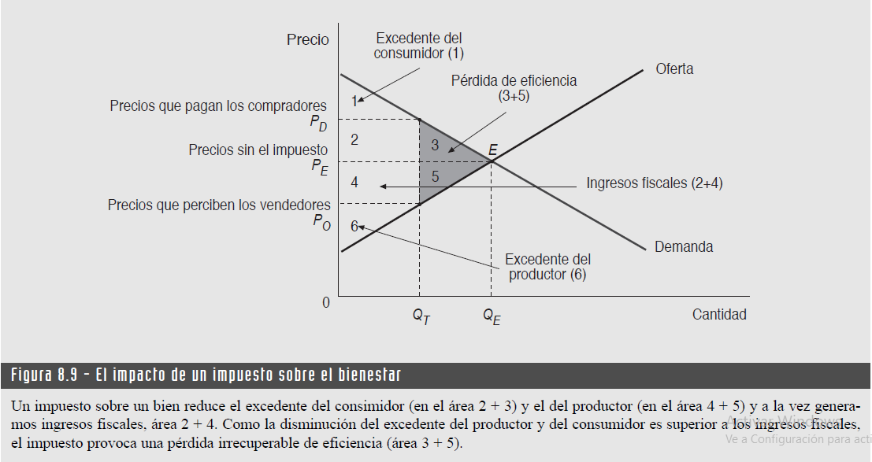

Slide 53
Un impuesto origina una pérdida irrecuperable de eficiencia, esto es, una reducción del excedente total, pues se distorsiona el funcionamiento del mercado.

Slide 54
Los impuestos y la equidad
Al procurar que un sistema tributario sea equitativo se pretende que los impuestos sean justos y generen un reparto aceptable de la carga. Para ello se proponen dos grandes principios organizativos: el principio del beneficio y el principio de la capacidad de pago.

Slide 55
El principio del beneficio se basa en la idea según la cual los individuos deben pagar unos impuestos basados en los beneficios que reciben de los servicios públicos.
Un ejemplo en el que el principio del beneficio es seguido es cuando la construcción de una nueva autovía se financia por medio de peajes. Sólo paga el que la utiliza.

Slide 56
El principio de la capacidad de pago se inspira en la idea de que los impuestos deben establecerse de tal forma que cada persona pague en la medida en que puede soportar la carga.
Ejemplo: En el caso de que la autopista antes mencionada se financiara por medio de un impuesto sobre la renta, se estaría siguiendo el principio de la capacidad de pago.

Slide 57
La mayoría de los sistemas tributarios modernos, tanto si se rigen por el principio del beneficio como por el de la capacidad de pago, intentan ser equitativos.
La equidad horizontal establece que los individuos que son esencialmente iguales deben pagar los mismos impuestos.

Slide 58
La equidad vertical establece que los contribuyentes que tienen una capacidad mayor para pagar impuestos deben pagar mayores cantidades.
Critica: Supongamos que Rocío y Macarena son dos jóvenes recién licenciadas y que ambas son vecinas. Desde un punto de vista económico, ambas son iguales, si bien Rocío tiene doble nivel de renta y de riqueza que el de Macarena. Dada esta diferencia de renta y riqueza, ¿Rocío debería pagar la misma cantidad absoluta de impuestos que Macarena por los servicios de policía que ofrece el Estado? ¿Debería pagar el mismo porcentaje de renta en impuestos?, o dado que las propiedades de Rocío son mayores y la policía le debe dedicar más tiempo, ¿sería justo que Rocío pagase una mayor proporción de su renta en impuestos?

Slide 59
El pragmatismo de las soluciones tributarias
En la vida real los sistemas tributarios se orientan según el principio de la capacidad de pago, de forma que los contribuyentes que tienen una renta más alta pagan más.
Aceptando el principio de que los contribuyentes más ricos deben pagar más que los pobres, la pregunta siguiente es ¿cuánto más?

Slide 60
Un impuesto es proporcional si los contribuyentes de renta alta y de renta baja pagan la misma proporción de renta.
Un impuesto es regresivo si los contribuyentes de renta alta pagan una proporción menor de su renta que los contribuyentes de renta baja.
Un impuesto es progresivo si los contribuyentes de renta alta pagan una proporción mayor de su renta que los contribuyentes de renta baja.

Slide 61
Desde otra perspectiva, los impuestos se clasifican en impuestos directos e impuestos indirectos. Los impuestos indirectos son los recaudados sobre los bienes y servicios y, por tanto, sólo afectan indirectamente al contribuyente.
Un ejemplo típico es el Impuesto sobre el Valor Añadido (IVA). Los impuestos directos recaen sobre los individuos o las empresas, y no sobre los bienes. El ejemplo más característico de este tipo de impuestos es el Impuesto sobre la Renta de las Personas Físicas (IRPF).

Slide 62
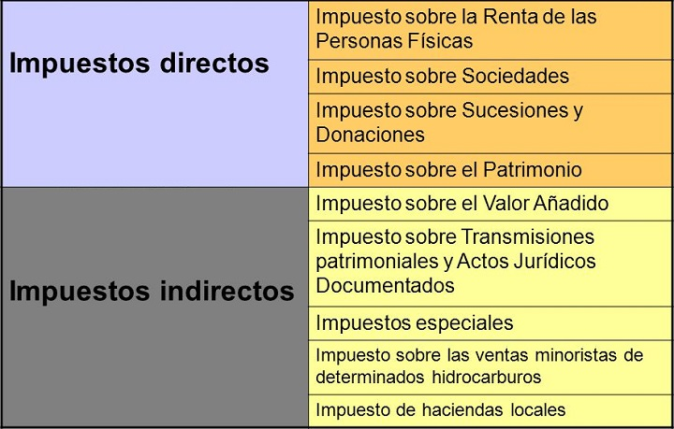

Slide 63
Tipos impositivos marginales y medios
Cuando se analiza la eficiencia y la equidad de los impuestos sobre la renta se suele distinguir entre los conceptos de tipo impositivo medio y tipo impositivo marginal.

Slide 64
El tipo impositivo medio es el cociente entre los impuestos totales pagados y la renta total.
El tipo impositivo marginal es el cociente entre los impuestos adicionales que se pagan por un euro adicional de renta.

Slide 65
Los impuestos de cuantía fija
Una figura impositiva peculiar son los impuestos de cuantía fija. Un impuesto de cuantía fija es cuando el Estado establece un impuesto de forma que todo el mundo debe pagar la misma cantidad, independientemente de sus ingresos o de lo que haga.

Slide 66
Un impuesto de cuantía fija no altera los incentivos, ya que las decisiones de una persona no alteran la cantidad que debe pagar, por tanto un impuesto de cuatía fija es el más eficiente posible.
Aunque los impuestos de cuantía fija son eficientes en la vida real son muy poco frecuentes debido a que la eficiencia no es el único objetivo que un sistema tributario debe cumplir.

Slide 67
De lo señalado se desprende que la incidencia fiscal analiza la influencia de los programas de impuestos y de gasto en las rentas de la población y evalúa el grado global de progresividad o de regresividad de los programas públicos.

Slide 68
El Estado y la regulación
Aunque la mayoría de las industrias son en alguna medida imperfectamente competitivas, los gobiernos se han mostrado sensibles a las ineficiencias derivadas de la competencia imperfecta. En ocasiones se regulan los precios y los beneficios de los monopolios, como es el caso de las empresas municipales de agua y las empresas eléctricas.

Slide 69
Todas las iniciativas encaminadas a propiciar la competencia perfecta y a alcanzar la eficiencia económica tienen un objetivo común: limitar el poder de mercado de los monopolios y de las empresas oligopolísticas y luchar contra los fallos percibidos en el mercado.

Slide 70
Desde una perspectiva general, la regulación es de dos tipos: económica y social.
La regulación económica se refiere al control de los precios, la producción, las condiciones de entrada y salida del mercado y la calidad de los productos y servicios de una determinada industria.
Ejemplos de sectores en los que se aplica este tipo de regulación son los servicios públicos de gas o agua, el transporte, la televisión y el sector financiero.

Slide 71
La regulación social es la que se emplea para proteger el medio ambiente, la salud y la seguridad de los trabajadores y de los consumidores, y se encamina a tratar de corregir los efectos secundarios o externalidades de la actividad económica.
Ejemplos de este tipo de regulación son los programas orientados a luchar contra la contaminación del aire y del agua y a garantizar la seguridad de la energía nuclear, los medicamentos o los automóviles.

Slide 72
La regulación y el poder de mercado
Otro tipo de monopolio natural que suele ser regulado es el producido cuando una industria tiene economías de alcance, esto es, cuando la industria es más eficiente si hay una sola empresa que produzca algunos bienes diferentes.
Por ejemplo, las compañías operadoras de telefonía muestran economías de alcance para dar servicios no sólo de voz, sino también de datos y servicios de acceso a Internet. La razón es que las infraestructuras y los conocimientos especializados pueden utilizarse para prestar distintos servicios.

Slide 73
La regulación del monopolio: un análisis gráfico

Slide 74
Los resultados de la Regulación
En ocasiones la regulación produce efectos no deseados. Al restringir la entrada en la industria regulada, se elevan los precios y los beneficios de las empresas ya establecidas.
Téngase en cuenta que la regulación redistribuye la renta y crea grupos de presión que tienen intereses creados en los resultados de la regulación.

